Slide 1
Despre avantajele oferite de platforma trafic.ro in analiza concurentei si studiu
comparativ al rezultatelor
aplicate in strategia de promovare prin SEO si PPC

Slide 2
11+ intrebari despre motoarele de cautare
si despre trafic.ro

Slide 3
1. Cine este trafic.ro?
trafic.ro este primul serviciu de monitorizare si analiza audientei web din Romania
Un proiect
Suntem 12+ ☺ (facebook.com/traficro)
~ 45000 site-uri active saptamanal (~25000 de clienti)
Membru al Web Analytics Association din ianuarie 2009
Procesam aproximativ 80Gb de loguri zilnic
Am masurat aprox 100 miliarde de afisari de-a lungul timpului

Slide 4
2. Ce face trafic.ro?
Clasamentul site-urilor romanesti
Web Analytics
Analiza competitiva
Api.trafic.ro
AdPlanner.trafic.ro + Studii Demografice
Informatii relevante (newsletter, comunicate de presa, twitter, facebook)
Comunitate.trafic.ro
Evenimente
... Dezvoltam intens ☺

Slide 5
3. Optimizez doar pentru Google sau si pentru Yahoo / Bing?
Motor de cautare | Aprilie 2010 | Aprilie 2009 | Variatie
Google | 97,05% | 94,89% | +2,16%
Yahoo | 1,58% | 2,16% | -0,58%
Bing | 0,41% | 1,18% | -0,77%

Slide 6
4. Cat trafic pot sa-mi aduca motoarele de cautare?
Data | Aprilie 2009 | Aprilie 2010 | Variatie
%Click-uri trimise | 44,3% | 45,45% | +1,15
Motoarele de cautare sunt “raspunzatoare” acum de 45,45% din traficul total de pe site-urile romanesti.
Motoarele de cautare reprezinta cea mai importanta sursa de trafic pentru site-urile romanesti.

Slide 7
5. Cate cuvinte trebuie sa contina expresiile pentru care optimizez?

Slide 8
Doar 11% din cautari contin un singur cuvant.
Lungimea medie pentru o expresie este in momentul de fata de ~21 de caractere.

Slide 9
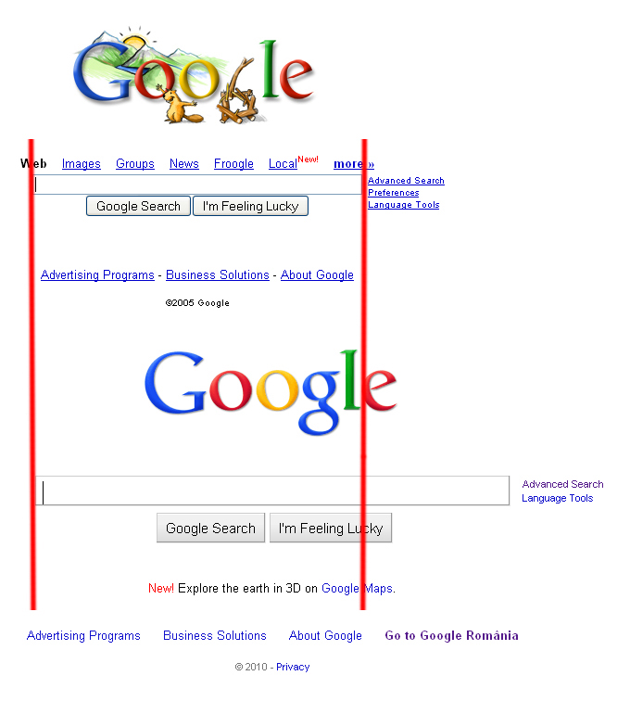

Slide 10
6. Cum fac research
de cuvinte cheie?
Foloseste trafic.ro/tools
Exemplu: “papuci” (Okazii.ro)

Slide 11
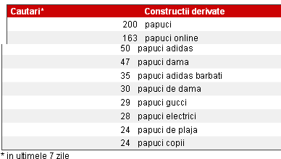
Keyword Tool trafic.ro

Slide 12
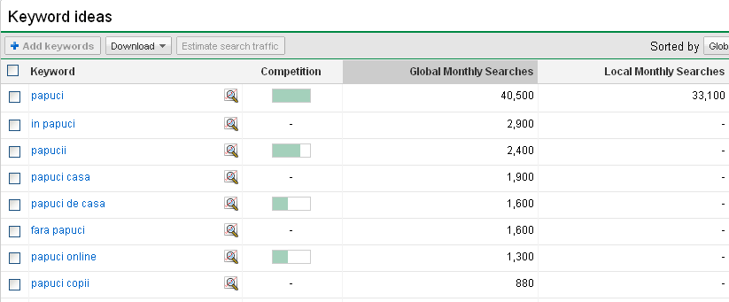
Keyword Tool: Google

Slide 13
In realitate...
Okazii.ro ocupa locul 2 (in medie) pentru cautarea “papuci”.

Slide 14
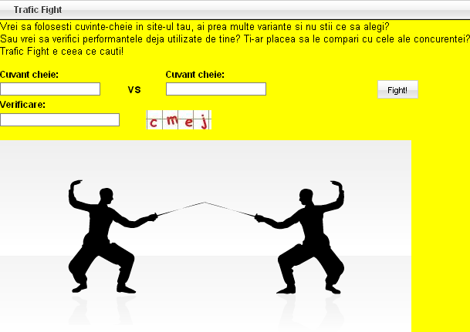
7. Pentru ce cuvant sa optimizez site-ul?
Foloseste Trafic Fight
din trafic.ro/tools

Slide 15
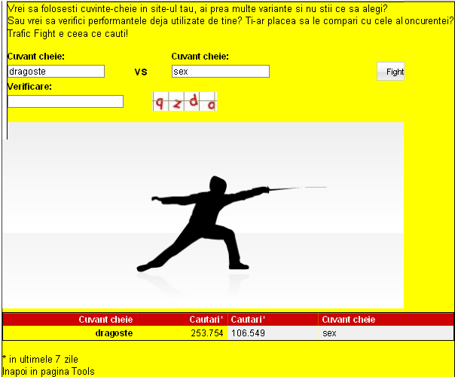
Dragoste sau sex?

Slide 16
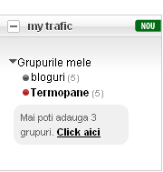
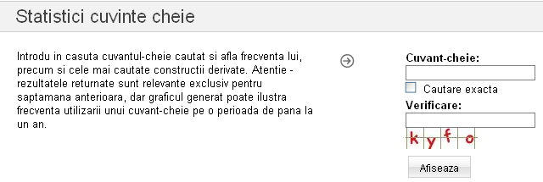
8. Cand lansez un site sau fac o campanie?

Slide 17
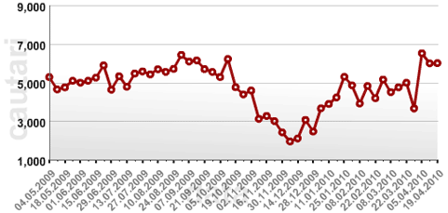
Exemplu termopane – Keyword Tool
Evolutia cuvantului cheie “termopane”

Slide 18
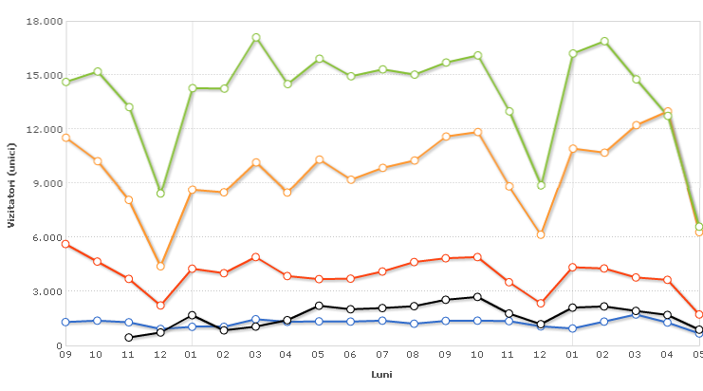
Exemplu termopane - my trafic
Evolutia vizitatorilor unici

Slide 19
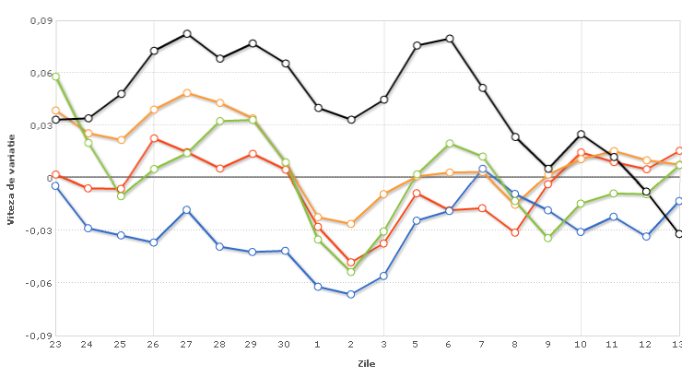
Exemplu termopane - my trafic
Viteza de variatie

Slide 20
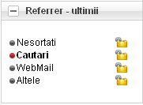
9. Cine e acum pe site, pe ce pagina a intrat si ce a cautat?
Foloseste statistica
“Ultimele 20 de cautari”

Slide 21
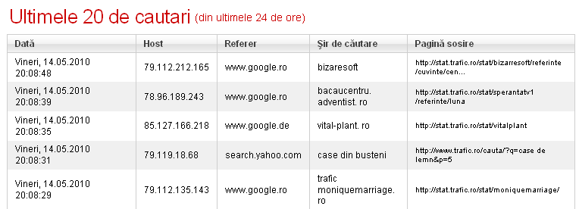
Exemplu: trafic.ro

Slide 22
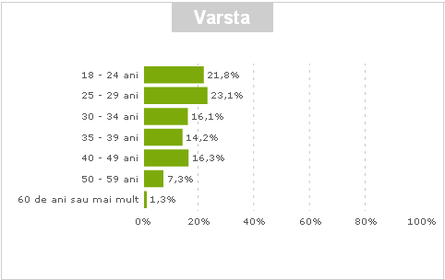
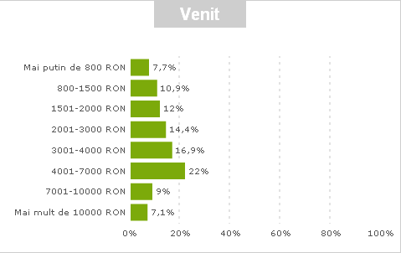
10. Cine sunt vizitatorii site-ului meu?
trafic.ro/demografice & AdPlanner.trafic.ro

Slide 23
Site
Studii Demografice
Inscriere gratuita pana pe 24 mai: trafic.ro/demografice/

Slide 24
11. Alte Intrebari?

Slide 25
Comunitate.trafic.ro
Intrebari si raspunsuri
Grupuri
Anunturi

Slide 26
blog.trafic.ro
newsletter trafic.ro
facebook.com/traficro
@trafic.ro

Slide 27
Multumesc.
Bogdan Aron
bogdan.aron@trafic.ro
bogdanaron

